Slide 1
ORGANIZAÇÃO SOCIAL E FORMAÇÃO DE LIDERANÇA PARA COOPERAÇÃO
Barbára Barrachi
Gabriela Leonardo Scalon
Gabriela Souza
Giovanna Ricci Lellis
Isabella Bolsonaro Ferreira Lima
Luiz Felipe Ghiraldelli Inácio
Luiz Octávio Grillo
Raquel Flori

Slide 2
O tema
Entender como atuam e se organizam, para fornecer programas que capacitem líderes, tanto levando a jovens os valores do cooperativismo, levando o conhecimento técnico em gestão a cooperados, e desenvolvendo líderes de maneira técnica e comportamental internamente nas organizações

Slide 3
Organização social
Estrutura ou mecanismo de ordem social que governa o comportamento de um conjunto de indivíduos dentro de uma dada comunidade

Slide 4
Liderança
Incentivar, motivar e transparecer confiança no objetivo organizacional
Demonstrar um conhecimento, tanto a nível técnico, seja ele da natureza da produção ou de gestão, como a nível comportamental e interpessoal
O desenvolvimento de líderes com os valores do cooperativismo auxilia a manutenção e expansão deste modelo de trabalho ao longo dos anos

Slide 5
Desafios de liderança em cooperativas
Fornecer planos educacionais e projetos que atraiam permanentemente grande parte dos associados das cooperativas.
Fornecer explicações satisfatórias aos cooperados e manter balanceado o foco nos clientes e o foco interno nos cooperados.

Slide 6
Organização das Cooperativas Brasileiras
Órgão máximo da representação das cooperativas no país;
Criada em 1969, durante o quarto congresso brasileiro sobre cooperativismo
Responsabilidades: promoção, fomento e a defesa do sistema cooperativista em todas as instâncias, políticas e institucionais

Slide 7
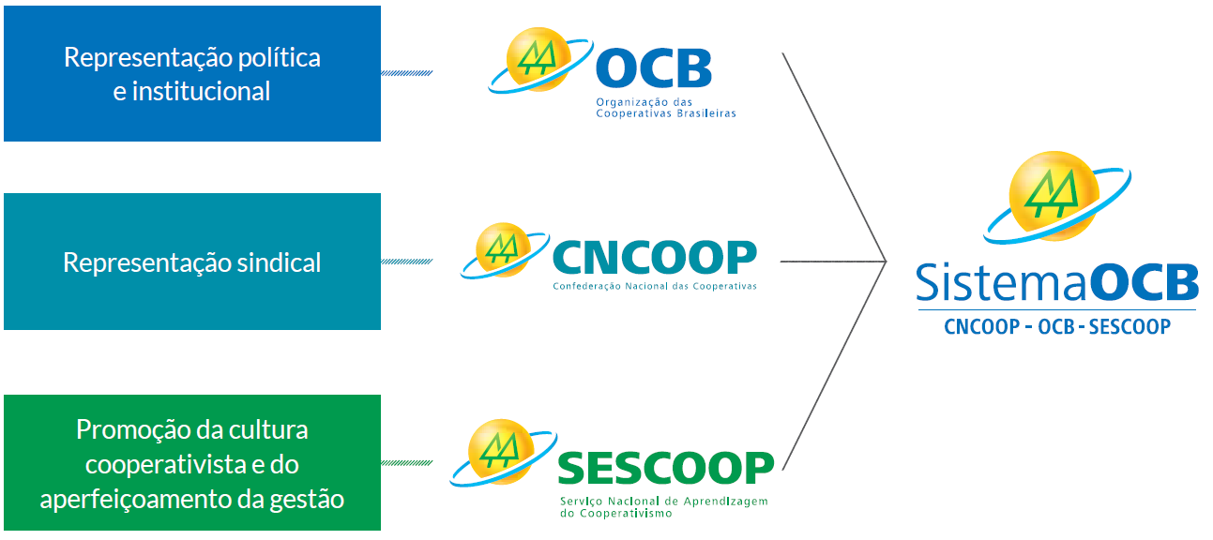

Slide 8
Serviço Nacional de Aprendizagem do Cooperativismo
O Serviço Nacional de Aprendizagem e Cooperativismo foi criado pela medida provisória 1.715 de 3 de setembro de 1988
Missão: Promover a Cultura Cooperativista e o aperfeiçoamento da gestão para as cooperativas brasileiras
https://www.youtube.com/watch?v=H0TGTsf-X9A

Slide 9
Áreas prioritárias do SESCOOP
Ensino de formação profissional
Organização e promoção social
Monitoramento e desenvolvimento das corporativas

Slide 10
Objetivos do SESCOOP
Organizar, administrar e executar o ensino de formação profissional, a promoção social dos empregados de cooperativas, cooperados e de seus familiares, e o monitoramento das cooperativas em todo o território nacional
Operacionalizar o monitoramento, a supervisão, a auditoria e o controle em cooperativas

Slide 11
Objetivos do SESCOOP
Assistir as sociedades cooperativas empregadoras na elaboração e execução de programas de treinamento e na realização de aprendizagem metódica e contínua
Estabelecer e difundir metodologias adequadas à formação profissional e promoção social do empregado de cooperativa, do dirigente de cooperativa, do cooperado e de seus familiares

Slide 12
Objetivos do SESCOOP
Exercer a coordenação, supervisão e a realização de programas e de projetos de formação profissional e de gestão em cooperativas, para empregados, associados e seus familiares
Colaborar com o poder público em assuntos relacionados à formação profissional e à gestão cooperativista e outras atividades correlatas

Slide 13
Objetivos do SESCOOP
Divulgar a doutrina e a filosofia cooperativistas como forma de desenvolvimento integral das pessoas
Promover e realizar estudos, pesquisas e projetos relacionados ao desenvolvimento humano, ao monitoramento e à promoção social, de acordo com os interesses das sociedades cooperativas e de seus integrantes

Slide 14
Áreas de atuação
Possui uma Unidade nacional e 26 estaduais
As unidades estaduais promove ações e eventos que sejam condizentes com a realidade local e são apoiadas na unidade nacional

Slide 15
Recursos
2,5% da folha de pagamento das cooperativas e são recolhidos pela Receita Federal do Brasil, por meio da Guia da previdência social
É criado o Fundo solidário de desenvolvimento cooperativo (Fundecoop), que corresponde 18% da arrecadação total

Slide 16
Programa de atuação em nível nacional: CooperJovem
Visita escolas de todo o país, levando para as crianças noções sobre o cooperativismo e as suas vantagens
Fornecem materiais, como revistas em quadrinhos que contam mais e explicam sobre o cooperativismo

Slide 17
SESCOOP SP
Programa de Orientação Cooperativista(POC): busca levar conhecimento a grupos que possuem interesse em saber mais sobre doutrinas, princípios e valores de uma sociedade cooperativista. O público-alvo, são grupos que tenham algum tipo de interesse em desenvolver alguma atividade cooperativa

Slide 18
SESCOOP SP
Aprendiz Cooperativo: programa que proporciona as cooperativas condições de se adequarem a lei 10.097/00, que estabelecem cota obrigatória para a contratação de jovens aprendizes. Porém, além disso, o programa desenvolve o jovem e o insere no mundo de trabalho. O público-alvo são jovens, de 16 a 18 anos, contratados e encaminhados por cooperativas registradas na organização das cooperativas do estado de São Paulo (Oscep). https://www.youtube.com/watch?v=HZTBnl4Ca10

Slide 19
SESCOOP RS
Uni-Sescoop: concessão de bolsas de estudo, para os cursos de pós-graduação em cooperativismo aos associados e empregados de sociedades cooperativas no estado do RS. As cooperativas tem direito a um determinado número de bolsa de estudo para os seus funcionários

Slide 20
SESCOOP SC
Jovem coop: seu objetivo é promover sustentabilidade do cooperativismo e das cooperativas brasileiras, despertando a cultura de cooperação e desenvolvendo habilidades de liderança nos jovens

Slide 21
Fundada em1963, Maringá-PR
Objetivo inicial: organizar a produção regional, receber e beneficiar o produto (café)
Cooperativa diversificou seus negócios e cresceu
Missão: “Atender o cooperado, assegurando a perpetuação da cooperativa com sustentabilidade”
Visão: “Crescer com sustentabilidade”

Slide 22
Unidades espalhadas no Norte e noroeste do Paraná, oeste paulista e sudoeste do Mato Grosso do Sul. Conta com 13 mil associados que atuam com a produção de soja, milho, trigo, café e laranja

Slide 23
Projetos de relacionamento da Cocamar

Slide 24
Escola no Campo
Objetivo: levar as áreas de atuação da Cocamar o conhecimento sobre cooperativismo e meio ambiente
Público-alvo: alunos do 6° ano do ensino fundamental
Atua com a disponibilização de materiais, oferecidos pela Syngenta, capacitação de professores e no desenvolvimento do projeto com os alunos

Slide 25
Núcleo Jovem
Objetivo: aumentar a participação dos jovens na cooperativa e facilitar a sucessão familiar
Público-alvo: jovens de 14 a 20 anos, que participam de cursos, treinamentos, viagens técnicas e eventos exclusivos a eles

Slide 26
LiderCOOP Jovem
Objetivo: Formar multiplicadores do sistema cooperativista, capacitar o jovem na administração da propriedade rural e capacitá-lo para a liderança
Público-alvo: jovens de 18 a 29 anos que participam de cursos, viagens técnicas e eventos exclusivos aos jovens

Slide 27
LiderCOOP
Objetivo: Fortalecer a cultura cooperativista na região e prepara multiplicadores e futuros líderes do sistema cooperativista
Público-alvo: cooperados com mais de 30 anos, e eles são desenvolvidos através de cursos, treinamentos e viagens técnicas

Slide 28
OBRIGADO!
Barbára Barrachi
Gabriela Leonardo Scalon
Gabriela Souza
Giovanna Ricci Lellis
Isabella Bolsonaro Ferreira Lima
Luiz Felipe Ghiraldelli Inácio
Luiz Octávio Grillo
Raquel Flori

